Slide 2
Dziecko z autyzmem to nadal dziecko, tylko trochę inne …
Rodzice, rodzina – świat po drugiej stronie lustra
Uczeń z zaburzeniami ze spectrum autyzmu
w systemie edukacji
Kiedy twój Kolega ma autyzm i …
Dorosły ASD… ani dziwak ani ekscentryk
Terapia – skuteczne wspomaganie rozwoju
Metoda Integracji Sensorycznej
Baw się, rozwijaj, rośnij! – zabawy dla dzieci z zaburzeniami ze spectrum autyzmu
Asperger to nie choroba.
To sposób bycia.
Niezwyczajni, genialni, wyjątkowi
– opowieści dnia codziennego, historie prawdziwe
Przeżyć i rozkwitnąć – autyzm w czasie pandemii

Slide 3
ASD - szerokie spectrum możliwości

Slide 4
Epidemiologia i diagnoza

Slide 5
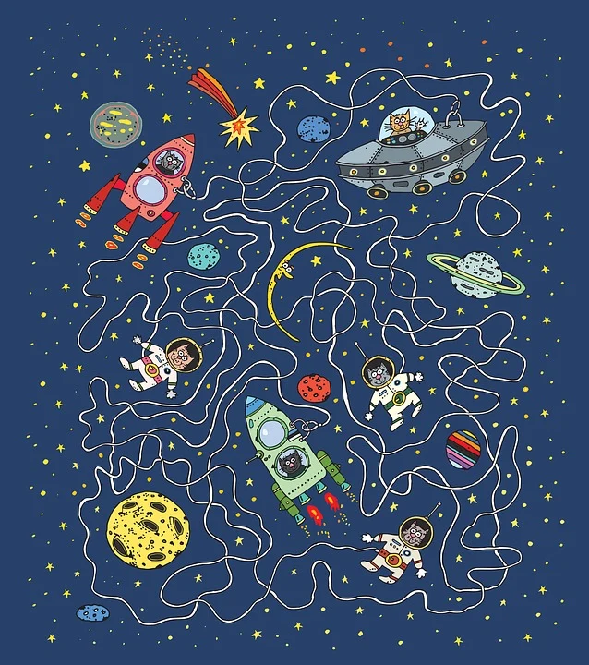
Dziecko z autyzmem to nadal dziecko, tylko trochę inne …

Slide 6
Rodzice, rodzina – świat po drugiej stronie lustra

Slide 7
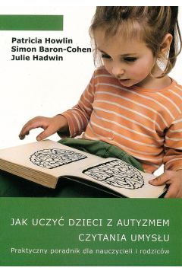
Uczeń z zaburzeniami ze spectrum autyzmu
w systemie edukacji

Slide 8
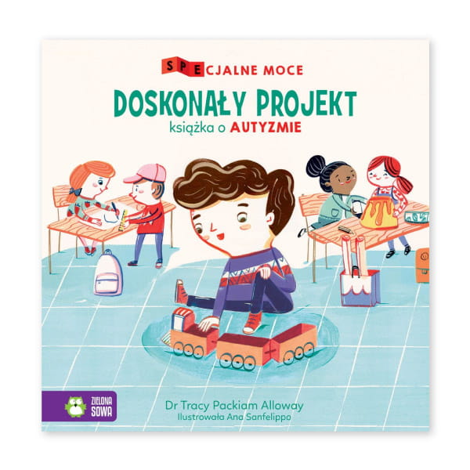
Kiedy twój kolega ma autyzm i…

Slide 9
Dorosły ASD… ani dziwak ani ekscentryk

Slide 10
Terapia – skuteczne wspomaganie rozwoju
http://www.sotis.pl

Slide 11
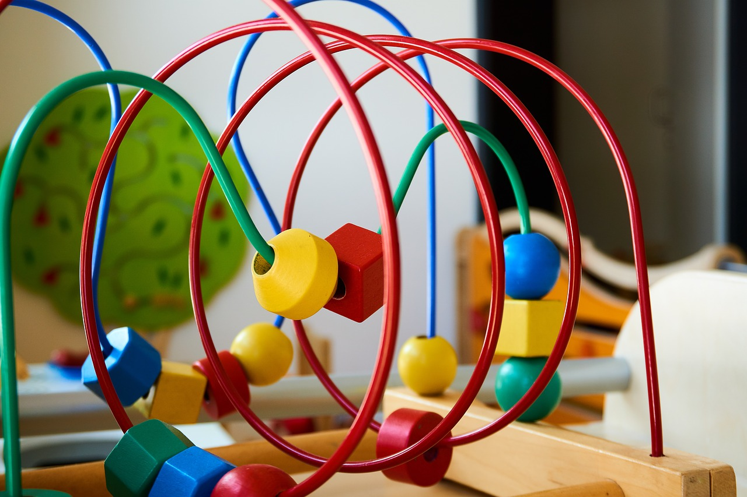
Metoda Integracji Sensorycznej

Slide 12
Baw się, rozwijaj, rośnij! – zabawy dla dzieci z zaburzeniami ze spectrum autyzmu

Slide 13
Asperger to nie choroba.
To sposób bycia.

Slide 14
Niezwyczajni, genialni, wyjątkowi – opowieści dnia codziennego

Slide 15
Historie prawdziwe

Slide 16
Przeżyć i rozkwitnąć…
Jak sobie radzić z nową normalnością
Depresja w czasie izolacji
Edukacja domowa ucznia
z autyzmem
Tworzenie otoczenia sensorycznego w zamkniętym domu
Autyzm podczas restrykcji sanitarnych

